Slide 1
Мастер-класс для руководителей «Стратегия руководителя образовательного учреждения в рамках реализации антитеррористической безопасности в ДОУ»
Департамент образования мэрии города Ярославля
Муниципальное дошкольное образовательное учреждение
«Детский сад № 75»
Заведующий МДОУ
«Детский сад № 75»
Львова О.А.
Старший воспитатель
Колесова Е.Н.

Slide 2
Антитеррористическая
безопасность -
состояние защищенности личности, общества и государства от террористических проявлений.

Slide 3
Как должна обеспечиваться защита?

Slide 4
Нормативно-правовое обеспечение
Гражданский Кодекс РФ (часть 1) от 30.11.1994 г. № 51-ФЗ.
Федеральный закон от 29 декабря 2012 г. № 273-ФЗ «Об образовании в РФ».
Федеральный закон от 06 марта 2006 г. № 35-ФЗ «О противодействии терроризму».
Федеральный закон от 30 декабря 2009 г. № 384-ФЗ «Технический регламент о безопасности зданий и сооружений».
Федеральный закон от 21 декабря 1994 г. № 68-ФЗ «О защите населения и территорий от чрезвычайных ситуаций природного и техногенного характера».
Федеральный закон от 12 февраля 1998 г. № 28-ФЗ «О гражданской обороне».
Федеральный закон от 28 декабря 2010 г. № 390-ФЗ «О безопасности».
Указ президента Российской Федерации от 31 декабря 2015 г. № 683 «О Стратегии национальной безопасности Российской Федерации».

Slide 5
Нормативно-правовое обеспечение
Указ президента Российской Федерации от 15 февраля 2006 г. № 116 «О мерах по противодействию терроризму».
Указ президента Российской Федерации от 14 июля 2012 г. № 851 «О порядке установления уровней террористической опасности, предусматривающих принятие дополнительных мер по обеспечению безопасности личности, общества и государства».
«Концепция противодействия терроризму в Российской Федерации» (утв. Президентом РФ 5 октября 2009 г.).
Постановление Правительства РФ от 25 декабря 2013 г. № 1244 «Об антитеррористической защищенности объектов (территорий) «
Постановление Правительства РФ от 7 октября 2017 г. № 1235 «Об утверждении требований к антитеррористической защищенности объектов (территорий) Министерства образования и науки Российской Федерации и объектов 9территорий), относящихся к сфере деятельности Министерства образования и науки Российской Федерации, и формы паспорта безопасности этиъ объектов (территорий)».
Приказ МЧС России от 28 февраля 2003 г. № 105 «Об утверждении Требований по предупреждению чрезвычайных ситуаций нс потенциально опасных объектах жизнеобеспечения».

Slide 6
Кто обеспечивает защиту?
Руководитель
Заместители руководителя
Должностные лица, ответственные за проведение мероприятий по обеспечению АТЗ объектов
Должностные лица, осуществляющие руководство деятельностью работников на объекте по обеспечению их АТЗ

Slide 7
Категорирование объектов
Подготовка к участию (определение перечня объектов категорирования, издание приказа, назначение комиссии)
Процедура категорирования (проведение обследования объектов)
Оформление результатов (составление актов обследования)
Информирование органов МВД о результатах

Slide 8
ПАСПОРТ БЕЗОПАСНОСТИ
См.
Требования к антитеррористической защищенности объектов (территорий) Министерства образования и науки РФ и объектов (территорий) и формы паспорта безопасности этих объектов (Постановление Правительства РФ от 07 октября 2017 г. № 1235)
Особое внимание –
хранение паспорта безопасности!

Slide 11
Инструктажи

Slide 12
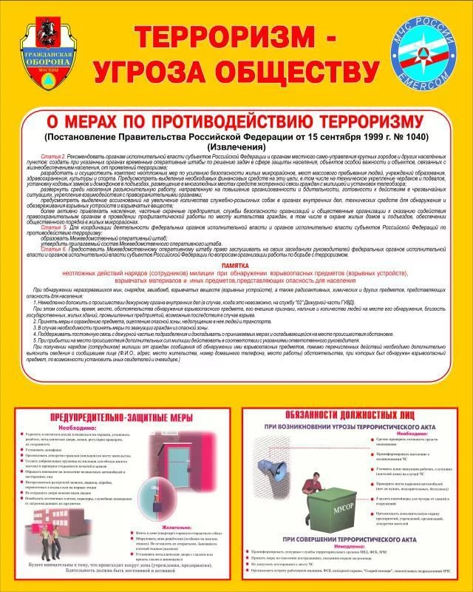

Slide 13
ПРАКТИКУМ

Slide 14
РЕФЛЕКСИЯ

Slide 15
Вам в помощь
Методические рекомендации
по обеспечению антитеррористической защищенности объектов (территорий) Министерства образования и науки РФ и объектов (территорий), относящихся к сфере деятельности Министерства образования и науки РФ
(февраль 2018 года)

Slide 16
Благодарим ЗА ВНИМАНИЕ!
Заведующий МДОУ
«Детский сад № 75»
Львова Ольга Анатольевна
Телефон: (4852) 30-34-14
Почта: yardou075@yandex.ru
Адрес: ул. Салтыкова-Щедрина, 40-а

